Slide 1



ЦИФРОВА ТРАНСФОРМАЦІЯ ПІДПРИЄМСТВ УКРАЇНИ НА БАЗІ СУЧАСНИХ ІНФОРМАЦІЙНИХ ТЕХНОЛОГІЙ
Головний радник з питань науково-технічної політики АТ «Укртелеком», Україна
Віктор Каток
vkatok@ukrtelecom.ua
КИЇВ 2021

Slide 2
Нові технології трансформують світову цифрову економіку.
ВФПЕ-21 об'єднує політиків з усього світу, щоб обговорити, як краще використовувати технології, що з'являються, для прискорення досягнення Порядку денного в галузі сталого розвитку на період до 2030 року і вирішувати найнагальніші проблеми світу, включаючи пандемію COVID-19, не залишаючи нікого позаду.
ВФПЕ-21 сприятиме сталому розвитку та призведе до політики, яка надасть кожному доступ до безпечних, привабливих та доступних технологій. На карту поставлена здатність створювати інфраструктуру та моделі політики, необхідні для підключення тих, хто не підключений до мережі, та стимулювання розвитку нових технологій, що мають центральне значення для цифрової економіки.
Пан Хоулінь Чжао - Генеральний секретар МСЕ

Slide 3
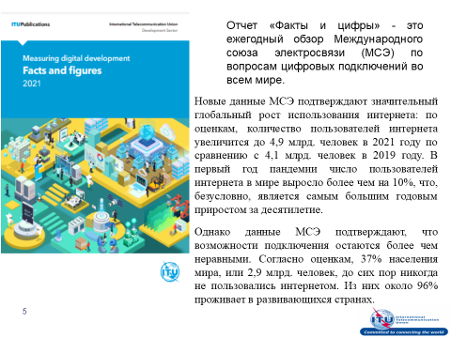

Slide 4
ГОЛОВНІ СТРАТЕГІЧНІ ІНІЦІАТИВИ ТА НАПРЯМКИ РОЗВИТКУ ІНДУСТРІЇ 5.0
Інституціоналізація розвитку промислових хай-тек-сегментів на рівні держави
Створення інноваційної екосистеми промислових хай-тек
Прискорення кластеризації у сфері Індустрії 5.0 як на регіональному, так і національному рівнях
Повномасштабна цифровізація ключових секторів промисловості, енергетики та інфраструктури
Інтеграція інновацій Індустрії 5.0 у стратегії оборонного комплексу та безпеки країни
Запуск експортних програм для промислових хайтек-секторів
Інтернаціоналізація та інтеграція у світовий простір 5.0
Таргетинг, або аналіз та дослідження промислових секторів з високою доданою вартістю відносно оцінки конкурентоздатності та перспектив росту
ІТ-фікація, або програма просвіти та трансферу кращих практик з ІКТ-сектору в промислові сектори
Інжинірингові кластери
Створення галузевих дорожніх карт цифрової трансформації

Slide 5
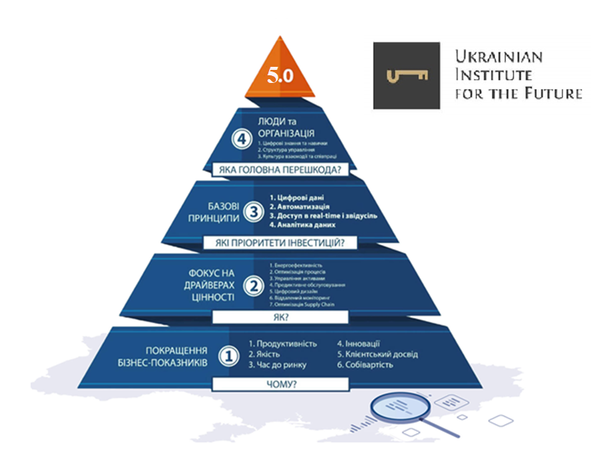
ПРИНЦИПИ ПЕРЕХОДУ ЗА ПРОГРАМОЮ
«ІНДУСТРІЯ 5.0»
Цільовими індустріями в Україні для реалізації відповідних ініціатив та проектів Індустрії 5.0 є такі:
Машинобудування.
Металургія та добувна промисловість
Галузі переробної та харчової промисловості.
Легка промисловість.
Енергетика — виробництво, транспорт, розподіл енергоресурсів.
Інфраструктурні об’єкти — мережі (як-от газ, нафта), морські та авіапорти, залізниця, автодороги тощо.
Міська інфраструктура — безпека, трафік, будівлі, комунальні та енергомережі тощо.
Агропереробна галузь.
Воєнно-промисловий комплекс.
Аерокосмічна галузь.

Slide 6
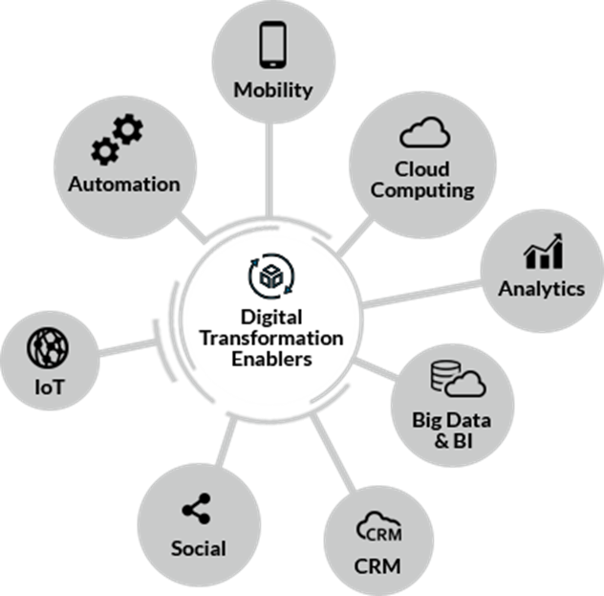
ІНТЕГРАЦІЯ СИСТЕМИ ПІДПРИЄМСТВА
Управління та забезпечення єдиної ідентифікації (SSO – єдиний вхід)
Агрегація даних з різних систем
Розробка користувацьких конекторів / API для інтеграції
Консолідовані інформаційні панелі
Стратегія керування пристроєм/додатком
Звіт
Основні рішення інтеграції системи підприємства

Slide 7
Управління корпоративним вмістом за цифрової трансформації
Система управління знаннями
Система управління веб-контентом
Система документообігу
Керування робочими процесами та автоматизація
Інформаційний портал підприємства
Інформаційний портал підприємства
Система управління знаннями
Система управління веб-контентом
Система документообігу
Керування робочими процесами та автоматизація

Slide 8

ТЕХНОЛОГІЇ КОРПОРАТИВНОЇ МОБІЛЬНОСТІ
Додаток для мобільних продажів POS / Платіжні програми
Керування документами на мобільному пристрої
Додаток для логістики та керування автопарком
Програми Business Intelligence & Analytics
Програми для співпраці та спілкування
Програми M-Commerce
Програми для зворотнього зв’язку та програми лояльності
Додаток для відстеження активів (RFID / штрих-код)
Програма Field Service

Slide 9
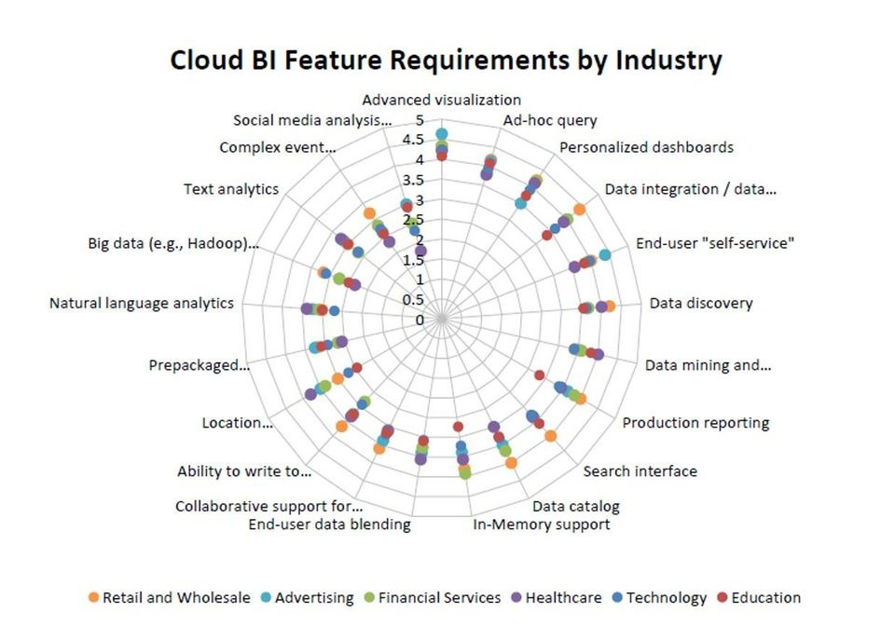
ТЕХНОЛОГІЇ BUSINESS INTELLIGENCE НЕВІД’ЄМНА СКЛАДОВА ЦИФРОВОЇ ТРАНСФОРМАЦІЇ
Візуалізація інформації (уніфікований вигляд, KPI, інформаційні панелі, таблиці показників, звіти тощо)
Аналітика
чат-боти
Управління даними
(якість, інтеграція, стандартизація, консолідація)
Доставка інформації (портали, засоби контролю доступу до даних)

Slide 10

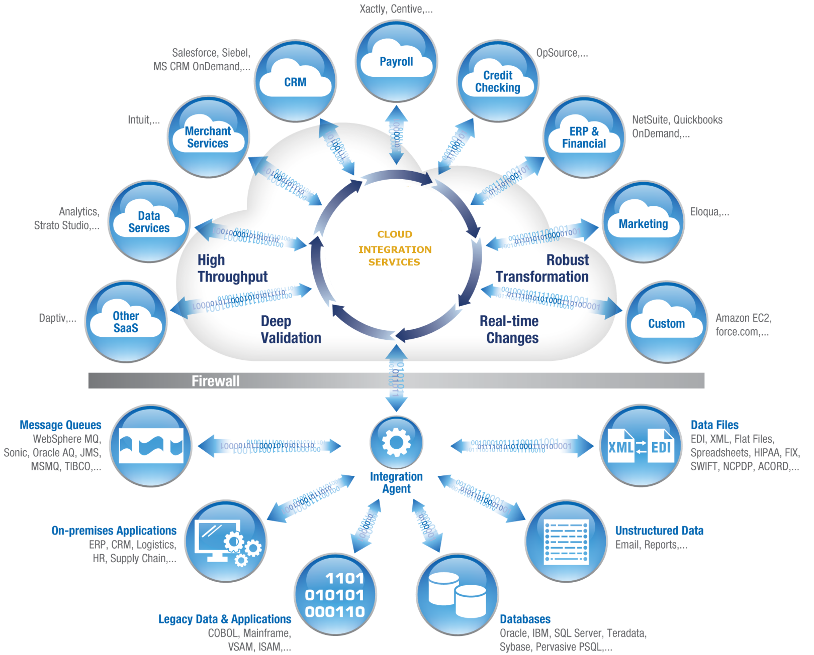

ХМАРНІ ТЕХНОЛОГІЇ ДЛЯ ІНТЕГРАЦІЇ, МІГРАЦІЇ, УПРАВЛІННЯ ДАНИМИ
Хмарна міграція
Хмарна інтеграція
Управління хмарною
інфраструктурою
Управління хмарними
додатками

Slide 11
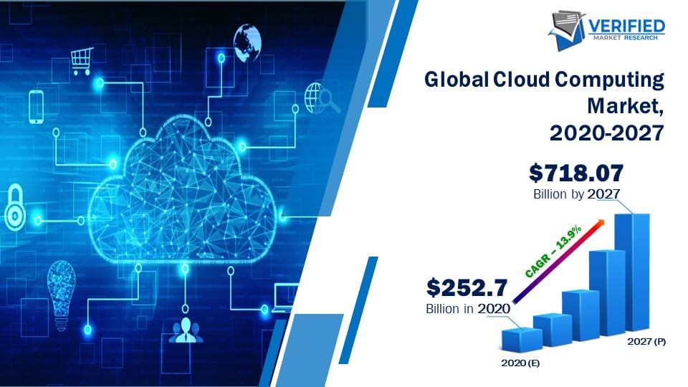
ЗБІЛЬШЕННЯ РИНКУ ХМАРНИХ ОБЧИСЛЕНЬ ПРИ ЦИФРОВІЙ ТРАНСФОРМАЦІЇ

Slide 12
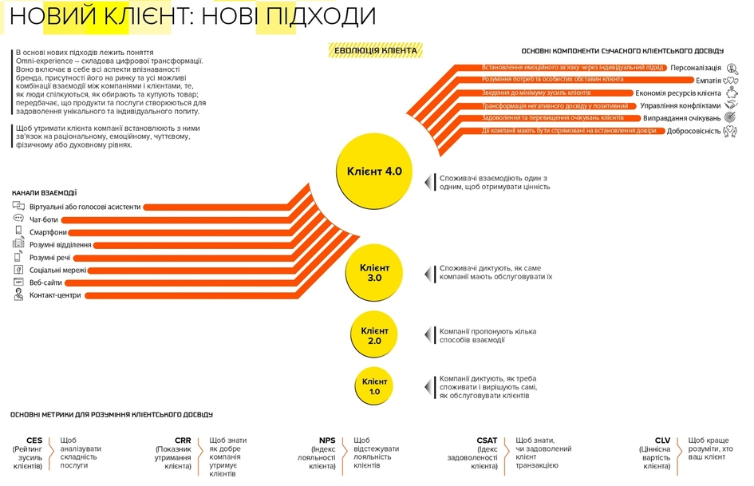
КЛІЄНТОЦЕНТРИЧНІСТЬ ПРИ ЦИФРОВІЙ ТРАНСФОРМАЦІЇ
Джерело: ДТЕК: Програма ЦТ

Slide 13
Плюси від розвитку цифрової трансформації
Для української економіки
Зростання промислового сектору не менше ніж 10% на рік.
Для українського бізнесу
зростання промислового виробництва на 7–10% на рік;
Збереження та випереджальне зростання високотехнологічних промислових сегментів до 20% на рік. Значне зростання експорту цих сегментів.
Додаткове зростання та залучення до країни інвестицій у розвиток 4.0 — як у виробництва, так і в центри R&D, інкубатори та технологічні компанії.
зростання високотехнологічних сегментів до 20% на рік;
зростання пропускної здатності виробництв — до 60%;
зростання кількості замовлень, виконаних вчасно, — до 95%;
скорочення запасів — до 20%;
зростання ефективності встановленого обладнання — до 15%;
скорочення простоїв обладнання — до 22%;
економія витрат на закупівлю — до 30%;
додаткове залучення до країни інвестицій у розвиток Індустрії 4.0 — як у виробництва, так і в центри R&D, інкубатори та технологічні компанії.

Slide 14
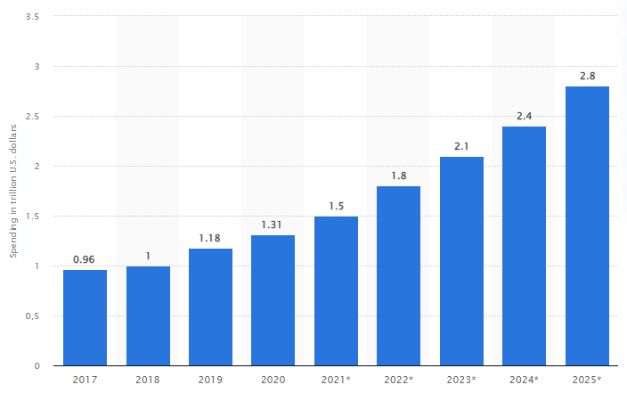
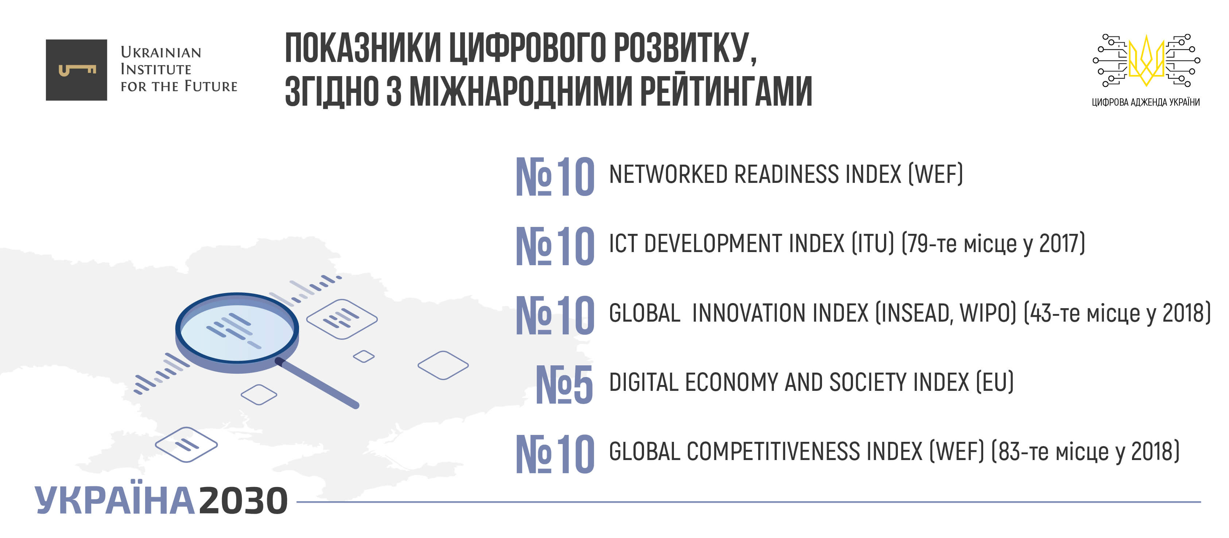
ВИТРАТИ НА ТЕХНОЛОГІЇ ТА ПОСЛУГИ ЦИФРОВОЇ ТРАНСФОРМАЦІЇ
Рейтинг у світі з 2017 по 2025 рік
(у трильйонах доларів США)
Прогноз для України на 2030 рік

Slide 15
Висновки
Для реалізації цифрової трансформації підприємств Украни на базі сучасних інформаційних технологій необхідно вирішити наступні завдання:
1. Розуміння, аналітика, відстеження клієнтського досвіду.
2. Робота з командою — залучення співробітників у цифрову трансформацію, формування сучасної корпоративної культури, навчання роботі з цифровими інструментами.
3. Побудова ефективної операційної моделі. На цьому етапі впроваджуються нові системи, перебудовується ключова архітектура, модернізуються бізнес-додатки і процеси — все направлено на оптимізацію, підвищення продуктивності, усунення технічного боргу.
4. На останньому етапі формується нова бізнес-модель або серйозно оновлюється існуюча: створюється новий продукт або перебудовується логістика, змінюються підходи до власного позиціонування.

Slide 16
Дякую за увагу!

